Slide 1

Luyện từ và câu 5
Ôn tập về dấu câu
(Dấu chấm, chấm hỏi, chấm than)

Slide 2
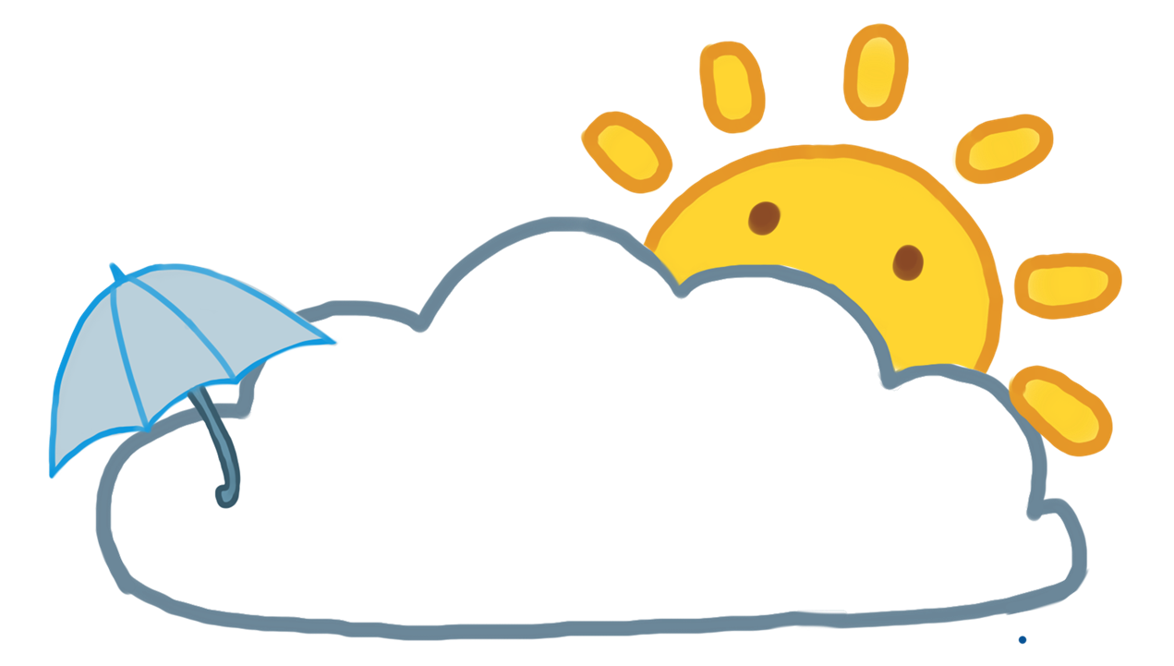
KHỞI ĐỘNG

Slide 3
Câu 1 : Có mấy cách liên kết các câu trong bài? Đó là những cách nào ?
Lặp từ ngữ
Thay thế từ ngữ
3 cách
Bằng từ ngữ nối

Slide 4



Câu 2 : Để kết thúc câu có thể sử dụng dấu câu nào?
Dấu chấm, dấu
phẩy, dấu chấm hỏi.
B. Dấu chấm, dấu chấm hỏi, dấu chấm than.
C. Dấu chấm hỏi, dấu chấm, dấu hai chấm.
D. Dấu chấm, dấu chấm than, dấu chấm phẩy.

Slide 5
KHÁM PHÁ

Slide 6

1
Nêu được tác dụng của dấu chấm, chấm hỏi, chấm than.
YÊU CẦU CẦN ĐẠT
2
Biết cách ngắt câu bằng dấu chấm trong đoạn văn.
3
Biết sử dụng đúng dấu chấm, chấm hỏi, chấm than.

Slide 7
Bài 1: Tìm các dấu chấm, chấm hỏi và chấm than trong mẩu chuyện
vui đây. Cho biết mỗi dấu câu ấy được dùng làm gì.
Kỉ lục thế giới
Một vận động viên đang tích cực luyện tập để tham gia thế vận hội. Không may, anh bị cảm nặng. Bác sĩ bảo :
- Anh sốt cao lắm! Hãy nghỉ ngơi ít ngày đã!
Người bệnh hỏi:
- Thưa bác sĩ, tôi sốt bao nhiêu độ?
Bác sĩ đáp:
- Bốn mươi mốt độ.
Nghe thấy thế, anh chàng ngồi phắt dậy:
- Thế kỉ lục thế giới là bao nhiêu?
MINH CHÂU sưu tầm

Slide 8
Bài 1: Tìm các dấu chấm, chấm hỏi và chấm than trong mẩu chuyện vui dưới đây. Cho biết mỗi dấu câu ấy được dùng làm gì.
Kỉ lục thế giới
⁽¹⁾ Một vận động viên đang tích cực luyện tập để tham gia thế vận hội. ⁽²⁾ Không may, anh bị cảm nặng. ⁽³⁾ Bác sĩ bảo :
- ⁽⁴⁾ Anh sốt cao lắm! ⁽⁵⁾ Hãy nghỉ ngơi ít ngày đã!
⁽⁶⁾ Người bệnh hỏi:
- ⁽⁷⁾ Thưa bác sĩ, tôi sốt bao nhiêu độ?
⁽⁸⁾ Bác sĩ đáp:
- ⁽⁹⁾ Bốn mươi mốt độ.
⁽¹⁰⁾ Nghe thấy thế, anh chàng ngồi phắt dậy:
- ⁽¹¹⁾Thế kỉ lục thế giới là bao nhiêu?
MINH CHÂU sưu tầm

Slide 9
Câu | Dấu câu | Tác dụng
Câu 1, 2, 9 | Dấu chấm | Dùng để kết thúc các câu kể.
Câu 7, 11 | Dấu chấm hỏi | Dùng để kết thúc câu hỏi
Câu 4, 5 | Dấu chấm than | Dùng để kết thúc câu cảm (câu 4), câu khiến (câu 5).

Slide 10
Tính khôi hài của mẩu chuyện vui Kỉ lục thế giới là gì nào?
=> Vận động viên lúc nào cũng chỉ nghĩ đến kỉ lục nên khi bác sĩ nói anh sốt 41 độ, anh hỏi ngay: Kỉ lục thế giới (về sốt cao) là bao nhiêu. Trong thực tế không có kỉ lục thế giới về sốt.

Slide 11
Qua bài tập này, các em đã nắm lại được kiến thức về 3 loại dấu câu và tác dụng của chúng.
Dấu câu | Tác dụng
Dấu chấm | Dùng để kết thúc câu kể.
Dấu chấm hỏi | Dùng để kết thúc câu hỏi
Dấu chấm than | Dùng để kết thúc câu cảm hoặc câu khiến.

Slide 12
Bài 2: Có thể đặt dấu chấm vào những chỗ nào trong bài văn sau? Viết lại các chữ đầu câu cho đúng quy định.
Thiên đường của phụ nữ
Thành phố Giu-chi-tan nằm ở phía nam Mê-hi-cô là thiên đường của phụ nữ ở đây, đàn ông có vẻ mảnh mai, còn đàn bà lại đẫy đà, mạnh mẽ trong mỗi gia đình, khi một đứa bé sinh ra là phái đẹp thì các thành viên trong gia đình nhảy cẫng lên vì vui sướng, hết lời tạ ơn đấng tối cao.
Nhưng điều đáng nói là những đặc quyền đặc lợi của phụ nữ trong bậc thang xã hội ở Giu-chi-tan, đứng trên hết là phụ nữ, kế đó là những người giả trang phụ nữ, còn ở nấc thang cuối cùng là đàn ông điều này thể hiện trong nhiều tập quán của xã hội chẳng hạn, muốn tham gia môt lễ hội, đàn ông phải được một phụ nữ mời và giá vé vào cửa là 20 pê-xô dành cho phụ nữ chính cống hoặc những chàng trai giả gái, còn đàn ông: 70 pê-xô nhiều chàng trai mới lớn thèm thuồng những đặc quyền đặc lợi của phụ nữ đến nỗi có lắm anh tìm cách trở thành... con gái.
Theo Tạp chí Thế giới mới

Slide 13
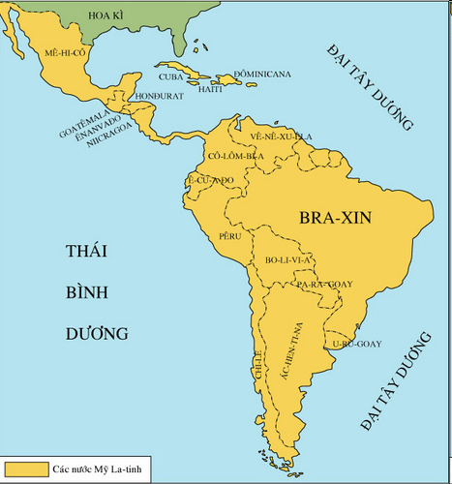
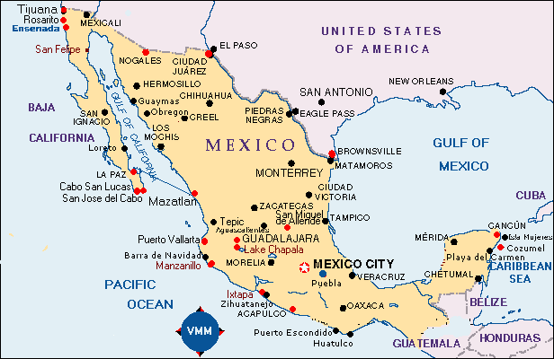

Slide 14
Bài 2: Có thể đặt dấu chấm vào những chỗ nào trong bài văn sau? Viết lại các chữ đầu câu cho đúng quy định.
Thiên đường của phụ nữ
Thành phố Giu-chi-tan nằm ở phía nam Mê-hi-cô là thiên đường của phụ nữ đây, đàn ông có vẻ mảnh mai, đàn bà lại đẫy đà, mạnh mẽ mỗi gia đình khi một đứa bé sinh ra là phái đẹp thì các thành viên trong gia đình nhảy cẫng lên vì vui sướng, hết lời tạ ơn đấng tối cao.
Nhưng điều đáng nói là những đặc quyền đặc lợi của phụ nữ bậc thang xã hội ở Giu-chi-tan, đứng trên hết là phụ nữ, kế đó là những người giả trang phụ nữ, còn ở nấc thang cuối cùng là đàn ông này thể hiện trong nhiều tập quán của xã hội hạn, muốn tham gia một lễ hội, đàn ông phải được một phụ nữ mời, và giá vé vào cửa là 20 pê-xô dành cho phụ nữ chính cống hoặc những chàng trai giả gái, còn đàn ông: 70 pê-xô chàng trai mới lớn thèm thuồng những đặc quyền đặc lợi của phụ nữ đến nỗi có lắm anh tìm cách trở thành... con gái.
Theo Tạp chí Thế giới mới
ở
. Ở
.Trong
trong
trong
.Trong
điều
. Điều
. Chẳng
chẳng
nhiều
. Nhiều

Slide 15
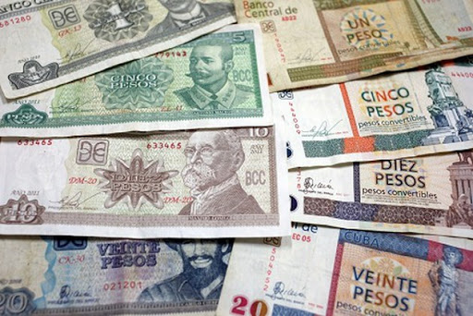

Slide 16
Bài 3: Khi chép lại mẩu chuyện vui dưới đây, bạn Hùng đã dùng sai một số dấu câu. Em hãy giúp bạn chữa lại những lỗi đó.
Tỉ số chưa được mở
Nam: - Hùng này, hai bài kiểm tra Tiếng Việt và Toán hôm qua, cậu được mấy điểm.
Hùng: - Vẫn chưa mở được tỉ số.
Nam: - Nghĩa là sao!
Hùng: - Vẫn đang hòa không – không?
Nam: ?!
Minh Châu sưu tầm
Mẩu chuyện có mấy câu?

Slide 17
Bài 3: Khi chép lại mẩu chuyện vui dưới đây, bạn Hùng đã dùng sai một số dấu câu. Em hãy giúp bạn chữa lại những lỗi đó.
Tỉ số chưa được mở
Nam: - ⁽¹⁾ Hùng này, hai bài kiểm tra Tiếng Việt và Toán hôm qua, cậu được mấy điểm
Hùng: - ⁽²⁾ Vẫn chưa mở được tỉ số.
Nam: - ⁽³⁾ Nghĩa là sao
Hùng: - ⁽⁴⁾ Vẫn đang hòa không – không
Nam: ⁽⁵⁾ ?!
Minh Châu sưu tầm
?
.
?
!
?
.

Slide 18
Em hiểu câu trả lời của Hùng trong mẩu chuyện vui Tỉ số chưa được mở như thế nào ?
=> Câu trả lời của Hùng cho biết: Hùng được 0 điểm cả hai bài kiểm tra Tiếng Việt và Toán.

Slide 19

Nêu được tác dụng của dấu chấm, chấm hỏi, chấm than.
Đánh giá mục tiêu
Biết cách ngắt câu bằng dấu chấm trong đoạn văn.
Biết sử dụng đúng dấu chấm, chấm hỏi, chấm than.

Slide 20
VẬN DỤNG

Slide 21
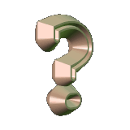

Thử tài
1
2
3
4

Slide 22
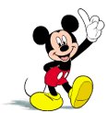
1. A, mẹ đã về
!

Slide 23
2. Chúng em đang học bài
.

Slide 24
3. Không biết mình đã nghe bản nhạc
này ở đâu rồi nhỉ
.
?

Slide 25
4. Mùa xuân, cây cối đâm chồi
nảy lộc
.

Slide 26

Dặn dò
- Học thuộc tác dụng của dấu chấm,chấm hỏi, chấm than.
Chuẩn bị tiết Luyện từ và câu
sau.

Slide 27
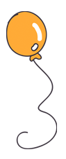



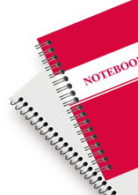

TẠM BiỆT!
感谢聆听，批评指导

